Slide 1


初级项目实训
BUSINESS PLAN POWERPOINT TEMPLATE

Slide 2

实训目的
PART
1

Slide 3
实训目的
本次实训的目的是带着大家一步一步的开发一个博客项目,通过本次项目实训,大家可以掌握:
熟练使用HTML与CSS制作静态页面
熟练使用JavaScript技术以及Jquery技术制作动画特效 等等
制作界面美观大方、面向企业应用的静态商业网站以及个人网站
掌握Web开发的行业规范和标准

Slide 4
实训方法
PART
2

Slide 5
项目分解
PART
3

Slide 6
项目分解
本项目一共分解为14个示例,分别是:
示例1 header区域和下拉菜单的制作
示例2 登录框和弹出登陆框与关闭登陆框的制作
示例3 遮罩和遮罩显示与隐藏制作百度分享模块
示例4 拖拽效果插件制作
示例5 百度分享侧边栏效果制作
示例6 增强遮罩效果和下拉菜单效果
示例7 导航与滑动导航效果制作

Slide 7
项目分解
本项目一共分解为14个示例,分别是:
示例8 菜单与菜单切换效果的制作
示例9 轮播器效果制作
示例10 延迟加载效果制作
示例11 底部区域制作
示例12 文章列表区域制作
示例13 发表博文区域制作
示例14 换肤区域与换肤效果的制作

Slide 8
任务计划
PART
4

Slide 9
训练技能点
PART
5

Slide 10
训练技能点
熟练使用DIV+CSS实现整体布局
熟练使用JavaScript完成对代码的封装及优化
熟练使用jQuery制作动画效果和插件
熟练使用CSS实现页面的美化及浏览器的兼容
熟练掌握代码的调试

Slide 11
任务描述
PART
6

Slide 12
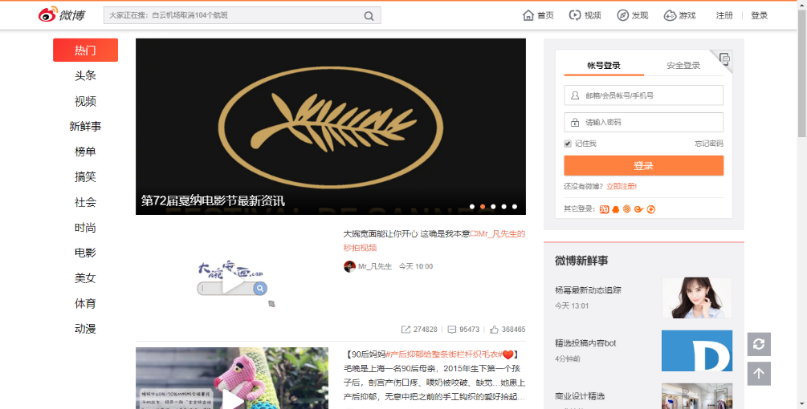
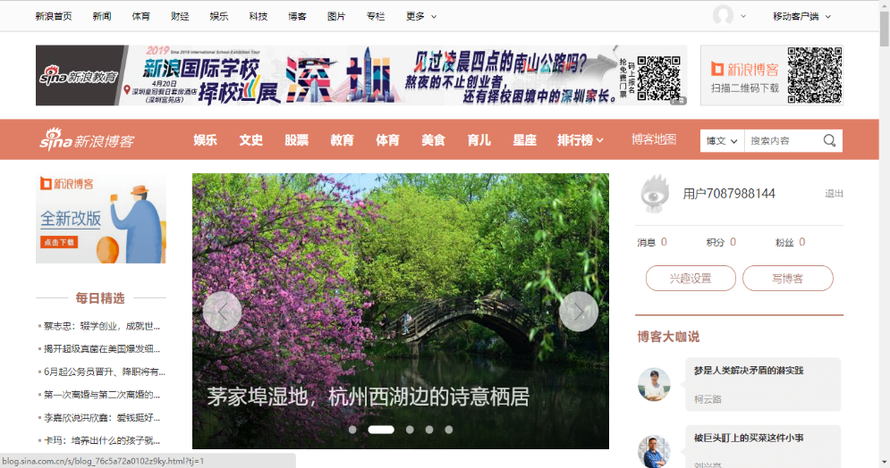
任务描述
在现在流行的网站中，大量使用前端的Web应用，估计就是博客系统了。博客系统目前主要分为两种，一种是博客，一种是微博(一句话博客)。
（微博主页）
（博客主页）
不管在博客和微博，都采用的大量的JavaScript特效，有图片广告、下拉菜单、表单验证、弹窗、轮播器等等一系列。那么我们本次课程就是带着大家一步一步的搭建一个博客项目.

Slide 13
任务描述
项目主要涉及到的功能模块概述
下拉菜单模块
登录模块
遮罩模块
百度分享模块
导航模块
菜单切换模块
轮播器模块
延迟加载模块
发表博文模块
换肤模块

Slide 14
任务描述 –项目制作步骤 : 准备工作
使用开发工具创建项目目录结构
在根目录创建index.html文件
在css文件夹创建index.css文件
在js文件夹创建index.js文件
在js文件夹导入jquery文件
在image文件夹导入项目所需要的素材图片
在index.html文件内引入index.css文件
<link href=“css/index.css” type=“text/css” rel=“stylesheet”>

Slide 15
任务描述 –项目制作步骤 : 准备工作
8. 在index.html文件内引入jquery.js文件
<script src=“js/jquery.js”></script>
9. 在index.html文件内引入jquery.js文件
<script src=“js/index.js”></script>

Slide 16
任务描述 – header区域和下拉菜单的制作
界面设计 :
创建一个顶部header局域，放入logo和个人中心，然后制作一个下拉菜单。
(头部区域)
版心：900px 背景图：header_bg.png

Slide 17
任务描述 – header区域和下拉菜单的制作
header区域代码结构 :
HTML代码:
<div id="header">
<div class="header_center">
<div class="logo"><img src="images/logo.gif" alt="" /></div>
<div class="member">个人中心</div>
</div>
</div>

Slide 18
任务描述 – header区域和下拉菜单的制作
header区域代码结构 :
CSS代码:
body,ul,dl,dt,dd,p,h1,h2,h3,h4,h5,h6,ol {margin:0;padding:0;font-size:12px;color:#333;} ul,ol {list-style-type:none;} #header{background:#fff url(../images/header_bg.png) repeat-x;} #header .header_center {width:900px;height:30px;margin:0 auto;} #header .logo {width:100px;height:30px;float:left;} #header .logo img {display:block;}

Slide 19
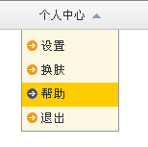
任务描述 – header区域和下拉菜单的制作
界面设计 :
(下拉菜单效果)
颜色参数：背景色：FBF7E1、移入背景色：FFCC00

Slide 20
任务描述 – header区域和下拉菜单的制作
下拉菜单代码结构 :
HTML代码:
<ul class="member_ul">
<li><a href="###">发文</a></li>
<li><a href="###">换肤</a></li>
<li><a href="###">帮助</a></li>
<li><a href="###">退出</a></li>
</ul>

Slide 21
任务描述 – header区域和下拉菜单的制作
下拉菜单代码结构 :
CSS代码:
#header .member {width:70px;height:30px;line-height:30px;float:right;background:url(../images/arrow.png) no-repeat 55px center;cursor:pointer;position:relative;} #header ul {position:absolute;top:30px;left:-20px;background:#FBF7E1;width:100px;height : 120px;border:1px solid #999;border-top:none;padding-top: 10px;display: none;} #header ul li {height:25px;line-height:25px;text-indent:20px;letter-spacing:1px;} #header ul li a {display:block;text-decoration:none;color:#333;background:url(../images/arrow3.gif) no-repeat 5px 45%;} #header ul li a:hover {background:#fc0 url(../images/arrow4.gif) no-repeat 5px 45%;}

Slide 22
任务描述 – header区域和下拉菜单的制作
下拉菜单效果代码结构 :
javascript代码:
$(function () { $(".member").hover(function () { $(this).css('background', 'url(images/arrow2.png) no-repeat 55px center'); $(".member_ul").show(); },function () { $(this).css('background', 'url(images/arrow.png) no-repeat 55px center'); $(".member_ul").hide(); }) });

Slide 23
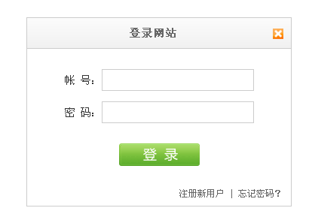
任务描述 – 示例2 登录框和登陆框效果的制作
界面设计 :
创建一个登录界面，如下图
(登录框)

Slide 24
任务描述 – 示例2 登录框和登陆框效果的制作
header区域代码结构 :
HTML代码:
<div id="login"> <h2><img src="images/close.png" alt="" class="close" />网站登录</h2> <div class="user">帐 号：<input type="text" name="user" class="text" /></div> <div class="pass">密 码：<input type="password" name="pass" class="text" /></div> <div class="button"><input type="button" class="submit" value="" /></div> <div class="other">注册新用户 | 忘记密码？</div> </div>

Slide 25
任务描述 – 示例2 登录框和登陆框效果的制作
header区域代码结构 :
CSS代码:
#login {width:350px;height:250px;border:1px solid #ccc;position:absolute;display:none;z-index:9999;background:#fff;} #login h2 {height:40px;line-height:40px;text-align:center;font-size:14px;letter-spacing:1px;color:#666;background:url(../images/login_header.png) repeat-x;padding:0;border-bottom:1px solid #ccc;margin:0 0 20px 0;cursor:move;} #login h2 img {float:right;position:relative;top:14px;right:8px;cursor:pointer;} #login div.user, #login div.pass {font-size:14px;color:#666;padding:5px 0;text-align:center;}

Slide 26
任务描述 – 示例2 登录框和登陆框效果的制作
header区域代码结构 :
CSS代码:
#login input.text {width:200px;height:25px;border:1px solid #ccc;background:#fff;font-size:14px;} #login .button {text-align:center;padding:20px 0;} #login input.submit {width:107px;height:30px;background:url(../images/login_button.png) no-repeat;border:none;cursor:pointer;} #login .other {text-align:right;padding:15px 10px;color:#666;}

Slide 27
任务描述 – 示例2 登录框和登陆框效果的制作
下拉菜单效果代码结构 :
javascript代码:
//设置登陆框水平并且垂直居中 center($("#login")); //弹出登陆框 $(".login").click(function () { //设置登陆框水平并且垂直居中 center($("#login")) //登陆框显示 $("#login").show(); }); //关闭登陆框 $(".close").click(function () { $("#login").hide(); });

Slide 28
难点分析
PART
7

Slide 29
演练计划
PART
8

Slide 30
共性问题集中讲解
PART
9

Slide 31
作品展示及演讲
PART
10

Slide 32
技能总结
PART
11

Slide 33
谢谢聆听
THANKS FOR YOUR ATTENTION

